Slide 1
«Путешествие в старину»
Урок по теме «Обыкновенные дроби»
5 класс
Учитель математики
Мыкалова Н.Е.
МБОУ средняя школа №2
г.Лысково Нижегородской области

Slide 2
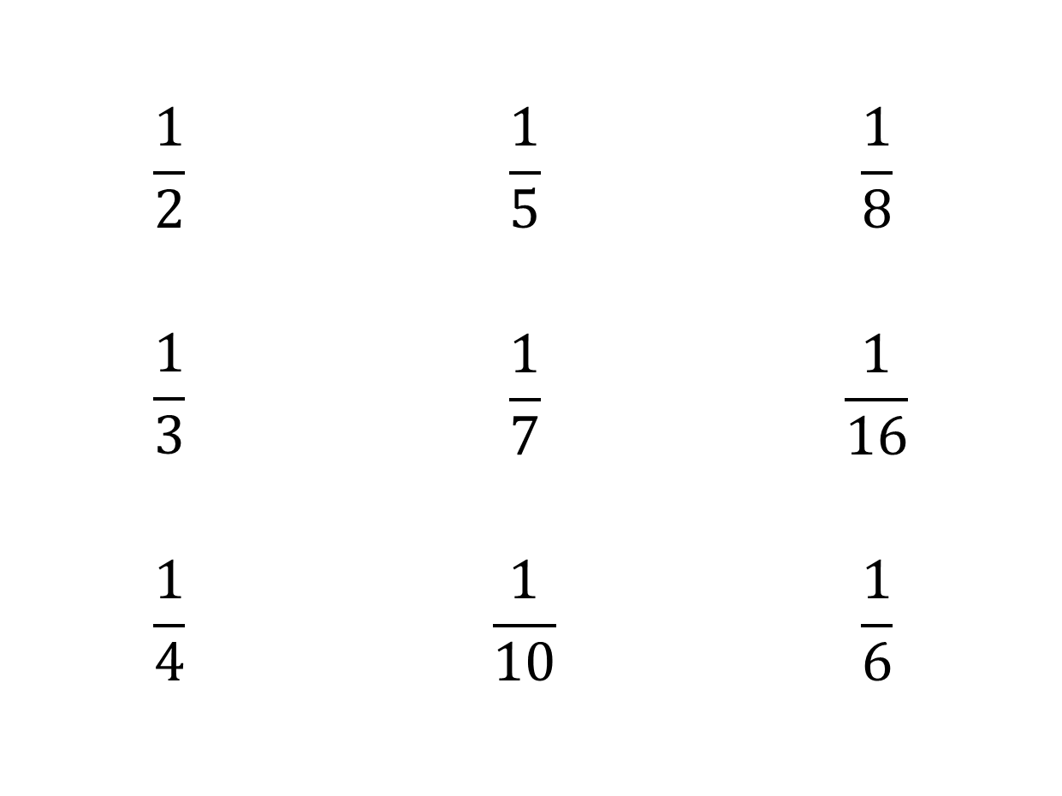
$$\frac{1}{2}$$ $$\frac{1}{3}$$ $$\frac{1}{4}$$ | $$\frac{1}{5}$$ $$\frac{1}{7}$$ $$\frac{1}{10}$$ | $$\frac{1}{8}$$ $$\frac{1}{16}$$ $$\frac{1}{6}$$

Slide 3
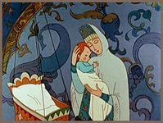
А.С.Пушкин «Сказка о царе Салтане» «В те поры война была. Царь Салтан, с женой простяся, На добра коня садяся, Ей наказывал себя Поберечь, его любя. Между тем как он далёко Бьётся долго и жестоко, Наступает срок родин; Сына Бог им дал в аршин…»

Slide 4
Народная мудрость
«Мал золотник да дорог»
«Семь вёрст киселя хлебать»
«Пуд соли съесть»
«От горшка два вершка»
«Не было ни гроша, да вдруг алтын»
«Хлебнуть фунт лиха»

Slide 5
Русские меры
Длины 1 верста = 500 саженям = 1067 м 1 сажень = 3 аршинам = 213 см 1 аршин = 16 вершкам = 71 см Массы 1 берковец = 10 пудам = 164 кг 1 пуд = 40 фунтам = 16 кг 400 г 1 фунт = 96 золотникам = 410 г 1 золотник = 4 г Объёма 1 ведро = 12 л 1 штоф = $\frac{1}{10}$ ведра | Денежных единиц 1 грош = $\frac{1}{4}$ копейки 1 полушка = $\frac{1}{2}$ копейки 1 алтын = 3 копейки 1 пятак = 5 копеек 1 гривенник = 10 копеек 1 четвертак = 25 копеек 1 полтинник = 50 копеек 1 червонец = 10 рублей

Slide 6
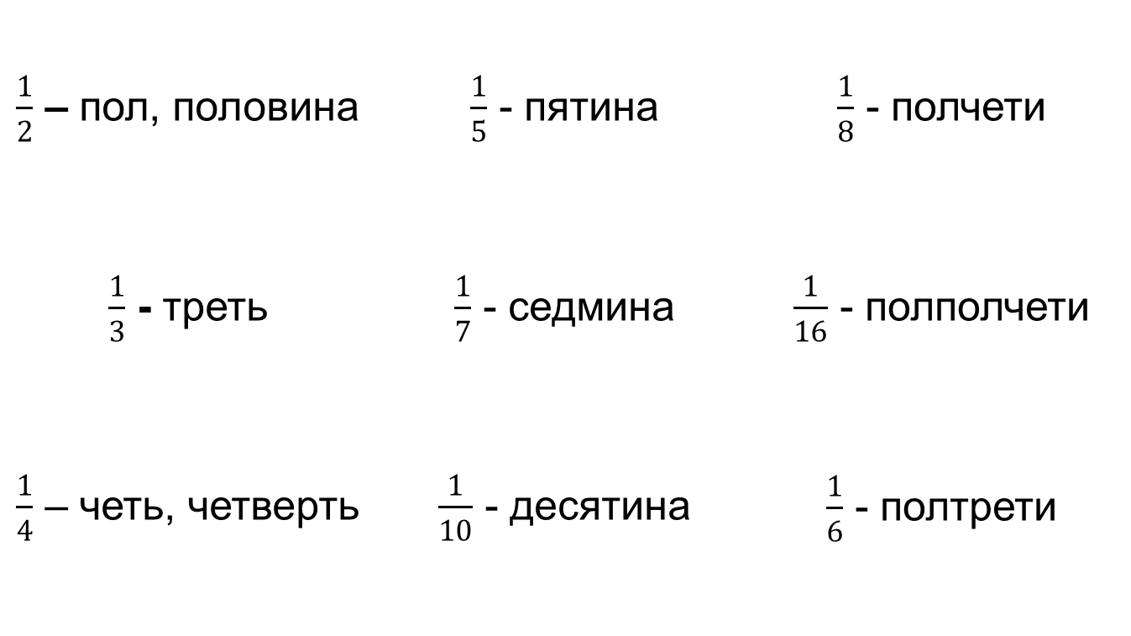
$\frac{1}{2}$ – пол, половина $\frac{1}{3}$ - треть $\frac{1}{4}$ – четь, четверть | $\frac{1}{5}$ - пятина $\frac{1}{7}$ - седмина $\frac{1}{10}$ - десятина | $\frac{1}{8}$ - полчети $\frac{1}{16}$ - полполчети $\frac{1}{6}$ - полтрети

Slide 7
Задача №1
Сколько саженей в 1 версте? В полверсте?
Сколько фунтов в пуде? В 2-х пудах? В четверти пуда?
Сколько литров в 1 ведре? В трети ведра?

Slide 8
Задача №2
Скакал русский богатырь 10 вёрст и ещё пол версты.
Была при нём палица в 5 пудов.
Утомился конь богатырский и выпил за раз 5 ведер воды.

Slide 9
Задача №3
Потратил портной на богатырский кафтан 3 аршина и 5 вершков сукна. Сколько метров сукна истрачено на кафтан?

Slide 10
Задача №4
Крестьянин привёз на рынок 3 пуда зерна и 10 фунтов меда. Сколько килограммов зерна и мёда привёз крестьянин?
За первый час он продал половину своего зерна и четверть мёда. Сколько килограммов зерна и мёда продал крестьянин за это время?

Slide 11
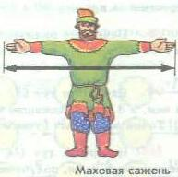
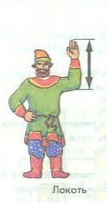

Slide 12
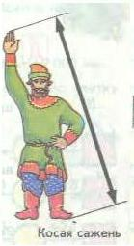

Slide 13
Задача №5
В 17в. в Макарьевском монастыре было 12 колоколов, звон которых раздавался на много километров.
Праздничный колокол весил – 314 пудов.
Полиелейный колокол – 108 пудов.
Славославный – 73 пуда.
Повседневный -39 пудов и 34 фунта.
Колокол 1 – 33 пуда и 24 фунта.
Колокол 2 – 14 пудов и 30 фунтов.
Колокол 3 – 8 пудов.
Колокол 4 – 5 пудов и 11 фунтов.
4 малых колокола неизвестного веса.

Slide 14
Задача №6
В Московском Кремле находится царь-пушка и царь-колокол, отлитые русскими мастерами. Масса колокола 200т, а масса пушки составляет $\frac{1}{5}$ от массы колокола. Какова масса царь-пушки?

Slide 15
Задача №7
Гимназист потратил в книжной лавке полтинник и два гривенника. Половину денег он заплатил за книгу, пятину за чернила, остальное за тетради. Сколько потрачено за тетради?

Slide 16
Домашнее задание
1. Сколько метров в 3 верстах?
2. 5 гривенников и 3 алтына. Сколько это?
3. Между двумя городами 96 вёрст. Ямщик проехал треть пути и поменял лошадей. Сколько ему осталось?

Slide 17
Домашнее задание
Темы проектов:
«Математика в творчестве А.С. Пушкина»
«Старинные меры в современном мире»
«Как я встретился со стариной»

Slide 18
Спасибо за урок!

